Slide 1
Этика профессионального поведения педагога
Педагогическая справедливость
Педагогический такт

Slide 2
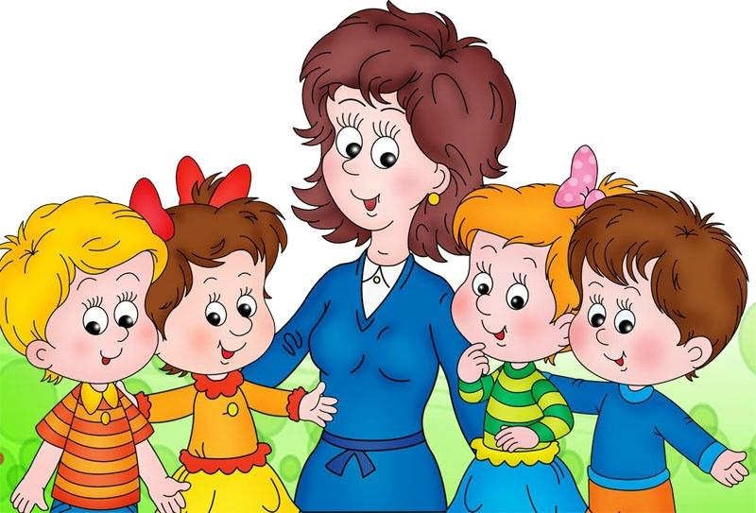
Педагогическая этика
- это наука о педагогической нравственности. Педагогическая этика-наука, изучающая нормы поведения.

Slide 3
Педагогическая этика-часть педагогического мастерства.
Важным основанием профессиональной культуры педагога является педагогическая этика или деонтология (от греч.deon-долг и logos-учение),
Этика (от греч.ethos-нрав, обычай)-наука о нормах и правилах поведения, взаимоотношений между людьми.
Педагогическая этика на основе общеэтических норм определяет нормативные нравственные позиции, которыми необходимо руководствоваться педагогу в процессе общения с учащимися, их родителями, коллегами.

Slide 4
Требования педагогической этики:
Установка, усиливающая веру в успех;
Установление правильных взаимоотношений между педагогом и воспитанником.
Доброжелательное отношение к каждому обучающемуся;
Благоприятное речевое общение с воспитанниками с самой первой встречи;
Облик самого учителя, внешний вид, сама обстановка в классной аудитории.

Slide 5

Педагогическая этика рассматривает сущность основных категорий моральных ценностей и педагогической морали.
Моральными ценностями можно назвать систему представлений о добре и зле, справедливости и чести, которые выступают своеобразной оценкой характера жизненных явлений, нравственных достоинств и поступков людей и т.п.
К педагогической деятельности применимы все основные моральные понятия:
профессиональный педагогический долг;
педагогическая справедливость;
педагогическая честь;
педагогический авторитет;
педагогическое сознание.

Slide 6
Педагогический долг
– одна из важнейших категорий педагогической этики. В ней концентрируются представления о совокупности требований и моральных предписаний, предъявляемых обществом к личности педагога, к выполнению им своих профессиональных обязанностей. Они предусматривают осуществление определенных (преимущественно интеллектуальных) трудовых функций, правильное построение взаимоотношений с учащимися, их родителями, коллегами по работе, глубокое осознание своего отношения к выбранной профессии, ученическому и педагогическому коллективу и обществу в целом.

Slide 7
Основой профессионального педагогического долга являются объективные и актуальные потребности общества в обучении и воспитании подрастающих поколений.
В нем также предусмотрена необходимость творческого отношения к своему труду, особая требовательность к себе, стремление к пополнению профессиональных знаний и повышению педагогического мастерства, необходимость уважительного и требовательного отношения к учащимся и их родителям, умение разрешать сложные конфликты профессиональной деятельности.

Slide 8
Одна из важнейших категорий педагогической этики - профессиональный педагогический долг .
Это значит:
осуществлять определённые трудовые функции (преимущественно интеллектуальные);
правильно строить взаимоотношения с учащимися, их родителями, коллегами по работе;
глубоко осознавать своё отношение к выбранной профессии, ученическому и педагогическому коллективу и обществу в целом.

Slide 9
Педагогическая честь
это понятие, выражающее не только осознание педагогом своей значимости, но и общественное признание, общественное уважение его моральных заслуг и качеств.
Высоко развитое осознание индивидуальной чести и личного достоинства в профессии педагога выделяется отчетливо. Если им в своем поведении и межличностных отношениях нарушаются требования, предъявляемые обществом к идеалу педагога, то соответственно демонстрируется пренебрежение к профессиональной чести и достоинству.
Честь педагога – общественная оценка его реальных профессиональных достоинств, проявляющихся в процессе выполнения им профессионального долга.

Slide 10
Педагогическое сознание.
Педагогическое сознание рассматривается как осознание (понимание и принятие) педагогом норм своего поведения, характера взаимоотношений в обществе и ценности качеств человеческой личности, что закрепляется во взглядах, представлениях, чувствах и привычках.
Одним из элементов нравственного сознания является осознание им нравственных ценностей и осмысление того, как осуществляется восприятие этих ценностей его воспитанниками. Основой формирования нравственных взглядов является знание принципов, требований и норм морали и их специфического отражения в педагогической деятельности.

Slide 11
Педагогический авторитет –
это его моральный статус в коллективе учащихся и коллег;
это своеобразная форма дисциплины, при помощи которой авторитетный и уважаемый педагог регулирует поведение воспитуемых, влияет на их убеждения.
Профессиональная честь в педагогике - это понятие, выражающее не только осознание педагога своей значимости, но и общественное признание, общественное уважение его моральных заслуг и качеств.

Slide 12
Педагогическая справедливость
Педагогическая справедливость характеризует соответствие между достоинствами людей и их общественным признанием, правами и обязанностями. Она имеет специфические черты, представляет собой своеобразное мерило объективности педагога, уровня его нравственной воспитанности (доброты, принципиальности, человечности), проявляющейся в его оценках поступках учеников, их отношениях к совместному делу.
Справедливость - это также нравственное качество учителя и оценка мер его взаимодействия с учениками, соответствующая их реальным заслугам перед коллективом.

Slide 13
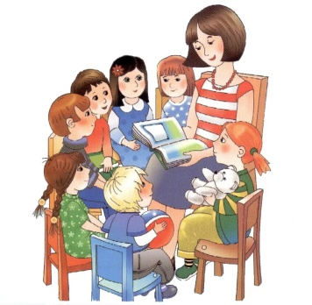
Специфика педагогической справедливости заключается в том:
что оценка действия и ответная реакция на неё находятся у педагога и учащихся на разных уровнях нравственной зрелости;
что определение меры объективности зависит от педагога в большей степени;
что общей моральной оценке подвергается взаимодействие сторон с неравной самозащитой;
что педагогически необходимое, запрограммированное педагогом может не осознаваться учениками.

Slide 14
Педагогический такт
Такт – чувство меры, создающее умение вести себя приличным, подобающим образом(словарь С.И. Ожегова)
Педагогический такт – принцип меры, который педагог должен соблюдать в процессе общения с детьми; определяется педагогическим мастерством, опытом, уровнем культуры и личностными качествами педагога; выражается в умении найти оптимальные меры воспитательного воздействия в любых ситуациях(в том числе и в конфликтных), не унижая достоинства ребенка и не вызывая у него сопротивления воспитанию
(педагогический энциклопедический словарь под ред. Б.М. Бим-Бада).
Педагогический такт предполагает учет личностных особенностей субъектов общения, соблюдение нравственно-этических профессиональных установок педагога.
Педагогический такт - профессиональное качество педагога, часть его мастерства.

Slide 15
Элементы педагогического такта
Уважение к ученику и требовательность к нему;
Развитие самостоятельности ученика во всех видах деятельности;
Внимательность к психическому состоянию ученика и разумность требований к нему;
Доверие к ученикам и систематическое проверка их деятельности;
Умение заинтересованно слушать ученика и сопереживать ему;
Уравновешенность и самообладание, деловой тон в отношениях, принципиальность без упрямства;
Внимательность и чуткость по отношению к людям;
Педагогически оправданное сочетание делового и эмоционального характера отношений с ученика учениками.

Slide 16
Педагогический такт во многом зависит от личностных качеств педагога , его кругозора, культуры, воли, гражданской позиции и профессионального мастерства.
Он является той основой, на которой вырастают доверительные отношения между педагогом и учеником
Отчетливо педагогический такт проявляется в контрольно-оценочной деятельности педагога, где крайне важны особая внимательность и справедливость

Slide 17
Основные признаки педагогического такта:
Естественность, простота обращения без фамильярности;
Искренность тона, лишенная всякой фальши;
Доверие к школьнику без попустительства;
Просьба без упрашивания;
Советы и рекомендации без навязчивости;
Требования и внушения без подавления самостоятельности ученика ;

Slide 18
Серьезность тона без натянутости в отношениях;
Ирония и юмор без уничижающей насмешливости;
Требовательность без мелкой придирчивости;
Твердость и последовательность в осуществлении воспитательных воздействий без необоснованной отмены требования;
Быстрота и своевременность воспитательного воздействия без поспешности опрометчивых решений;
Внимательность к ученику без подчеркивания своего контроля; спокойная сосредоточенность и уравновешенность в общении, исключающая безразличие и излишнюю возбудимость;
Ведение беседы с учащимися без дидактизма и морализирования.

Slide 19
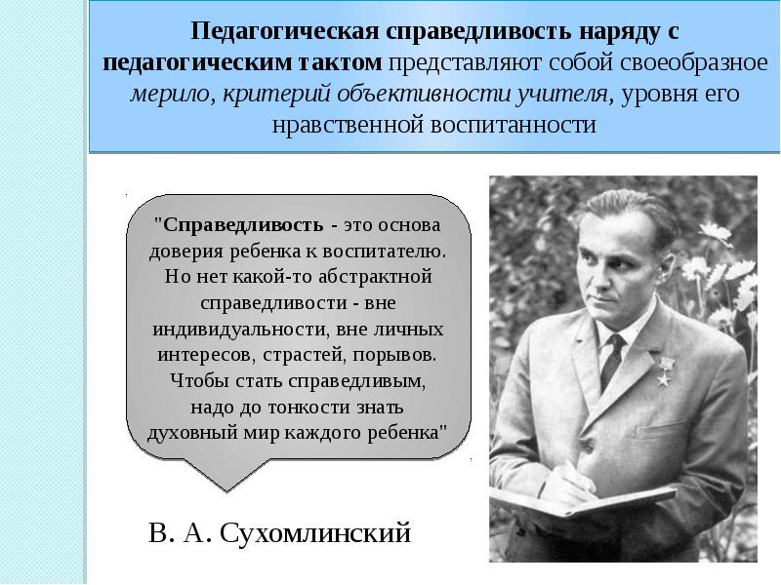

Slide 20
Педагогическая мораль
- это система нравственных требований, предъявляемых к педагогу в его отношении:
к самому себе,
к своей профессии,
к обществу,
к детям и остальным участникам учебно-воспитательного процесса.

Slide 21
Некоторые качества педагога
Честность
Доброжелательность
Глубокая заинтересованность в успехах своих учеников, уважение к их личности
Чувство ответственности за результаты труда
Соблюдение дисциплины

Slide 22
Имидж педагога
– эмоционально окрашенный стереотип восприятия образа педагога в сознании учеников, коллег, социального окружения, в массовом сознании. При формировании имиджа педагога реальные качества тесно переплетаются с теми, которые приписываются ему окружающими. Современный учитель должен сочетать в себе как черты собственно воспитателя (опека, замена матери), так и черты учителя. Выделим основные составляющие имиджа педагога:
визуальная привлекательность;
вербальное поведение;
невербальное поведение;
манеры, этикет;
обаяние.

Slide 23
В школе существуют следующие правила:
Волосы должны быть чистыми, аккуратно уложенными.
Макияж должен быть сдержанным.
Особое внимание уделяется рукам. Ногти должны быть чистыми, ухоженными.
Обувь должна соответствовать правилам по технике безопасности, классической формы. Хождение в шлепках не допускается.
Не допускается использование приторных запахов парфюмерии, короткие юбки, обтягивающие брюки, шорты - слишком вызывающе для сотрудников школы.
6) Спортивная форма используется учителями только при проведении занятий по физической культуре и утренней гимнастики.

Slide 24
Негативные модели общения педагогов с учащимися
Модель диктаторская («Монблан»)
Модель «неконтактная» («Китайская стена»)
Модель дифференцированного внимания («Локатор»)
Модель негибкого реагирования («Робот»)
Модель авторитарная («Я сам»)
Модель гиперрефлексивная («Гамлет»)
Модель гипорефлексивная («Тетерев»)

Slide 25
Заповеди педагогического общения
Чаще улыбайтесь детям. Улыбка при входе учителя в класс говорит о том, что встреча с учениками приятна вам.
Пусть из ваших уст почаще звучат одобрение, похвала, поощрение.
Следует развивать коммуникативную память-это поможет быстро восстановит предыдущую ситуацию общения с классом, воспроизводить эмоциональную атмосферу общения. Расставлять верные акценты.
Не забывайте о коммуникативной подготовке к встрече.
Умейте анализировать процесс общения .
Следите за собственной речью! Помните, что она -отражение вашей личности.

Slide 26
Взаимоотношения с родителями
Вся работа педагога с родителями идет через общение. В школе они должны чувствовать что их уважают, ждут, рады встрече с ними, спешат порадовать хорошей новостью, вместе с ними растят их ребенка.
Вся наша работа, вся педагогическая деятельность состоит из общения с детьми, их родителями. Нужно и важно помнить, что начинать общение следует с доброжелательной улыбки. Улыбайтесь чаще — это золотое правило во время беседы.

Slide 27
Педагогические работники в процессе взаимодействия с родителями должны :
начинать общение с приветствия;
проявлять внимательность, тактичность, доброжелательность, желание помочь;
выслушивать объяснения или вопросы внимательно, не перебивая говорящего, проявляя доброжелательность и уважение к собеседнику;
высказываться в корректной и убедительной форме; если потребуется, спокойно, без раздражения повторить и разъяснить смысл сказанного;
принять решение по существу обращения (при недостатке полномочий сообщить координаты полномочного лица ).

Slide 28
Правила разрешения конфликтов:
Прежде всего следует попытаться овладеть конфликтной ситуацией, а это значит- разрядить обоюдную эмоциональную напряженность. Как? Начать с себя: убрать «лишнее» напряжение, скованность, бесцельные движения. Мимика, жесты. Поза, как мы знаем, не только выражают внутреннее состояние, но и влияют на него. Итак, внешнее спокойствие и выдержка!
Попытаться понять мотивы поведения ученика. Включение мысленного анализа снижает эмоциональное возбуждение. Лучше выразить понимание затруднительного положения: «Я не понимаю твое состояние», передать свое состояние: «Меня огорчает». Итак, не пытайтесь сразу оценивать поступок, стремитесь сначала выразить свое отношение к сложившейся ситуации.
Своим поведением повлиять на ученика. Снять напряженность помогает молчаливое рассмотрение лица соучастника конфликта, что даст возможность педагога сосредоточиться, изучить его состояние.

Slide 29
Заключение
«Пойми ребенка»-профессиональная заповедь педагога. Понять - это значит проникнуть во внутреннее, душевное состояние, понять мотивы действий, поступков, переживаний. Общение педагога и ученика порой становится судьбоносным. Умение, слушая, слышать своего собеседника-это мастерство преподавателя и, безусловно, искусство общения.

